Slide 1
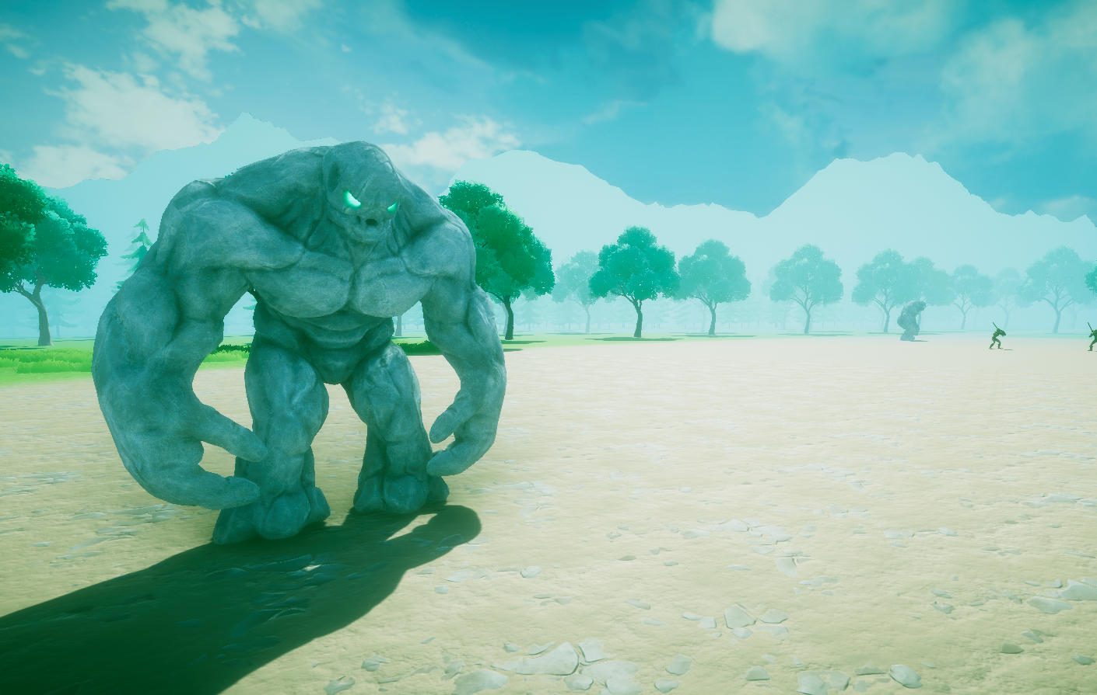







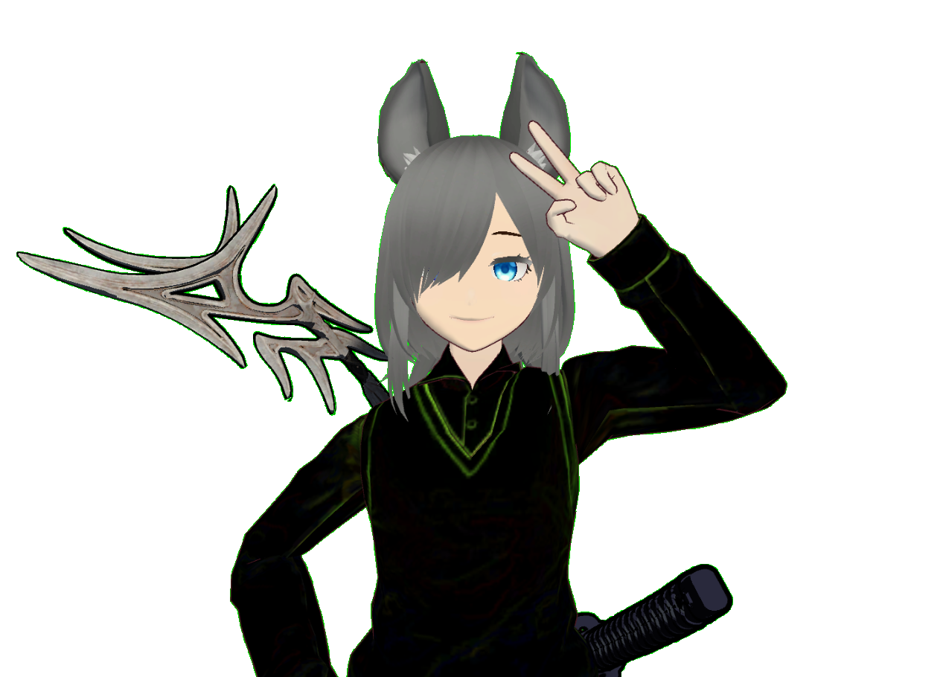

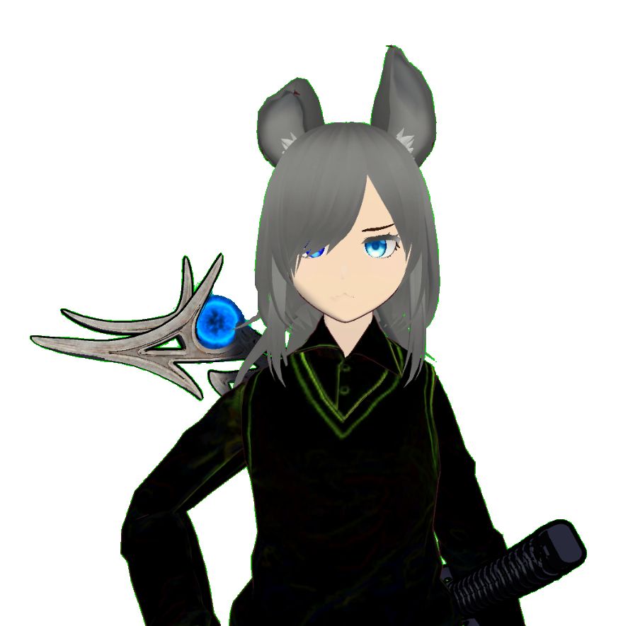



FantasyConnect操作説明
キー操作
移動 & 走る
設定画面
所持アイテム確認
敵の後ろに移動(敵の近くで)
武器切り替え
で攻撃

